Slide 1
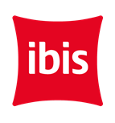
Open a world – your world
Ibis Moscow Paveletskaya
Бармен (Бариста)
ОПЫТ И НАВЫКИ:
Знание английского языка (желательно);
Командный дух ;
Готовность учиться новому;
ОБЯЗАННОСТИ:
Обеспечение эффективного и быстрого обслуживания гостей бара.
Принятие заказов и работа в системе MICROS.
Общение с гостями и оказывание им помощи в выборе блюд и напитков;
УСЛОВИЯ:
Oтличная и дружная команда;
Возможность развития
Оформление по ТК РФ;
Программы лояльности для сотрудников;
Добровольное медицинское страхование.
График 2/2.
КОНТАКТЫ
Т&C
Shumakova Natalia
h7140-hr@accor.com
+ 7 910 422 73 26

